Slide 1


الاتصالات التنظيمية
إعداد: د. هالة الألفي فوزي
PRL 615
Public Relations
Lecture 03

Slide 2


المحاضرة الثالثة
Chapter
03
www.midocean.ae

Slide 3

Chapter
محتويات المحاضرة
03
مكونات الاتصال التنظيمي، وتشتمل على:​
الأهداف.​
الأفراد.​
المهمة.​
الوسائل التكنولوجية.​
الهيكل التنظيمي.
www.midocean.ae

Slide 4
مقدمة
Chapter
03
الاتصال التنظيمي يعد أداة حيوية لتحقيق فعالية المنظمة وتوجيهها نحو النجاح. له العديد من الأهداف الرئيسية التي تساعد في تحقيق هذا الغرض وفيما يلي سوف نتعرف على هذه المكونات بالتفصيل.
www.midocean.ae

Slide 5
مكونات الاتصال التنظيمي
Chapter
03
أ- الأهداف:
يُمثِّل الاتصال التنظيمي عنصرًا حيويًا في تحقيق الفاعلية والكفاءة داخل أي منظمة، لذلك فإن له أهدافًا كثيرة تؤثر مباشرة في الأداء العام للمنظمة، على النحو الآتي:
يهدف الاتصال التنظيمي إلى تسهيل تدفق المعلومات بين الإدارات والأقسام المختلفة، مما يضمن الاستجابة السريعة والفعَّالة للتحديات والفرص التي تواجه المنظمة.
شرح وتوضيح الأهداف العامة والخطط والسياسات التنظيمية بين جميع المستويات الإدارية، بما يضمن أن جميع أفراد المنظمة يفهمون الأهداف والسياسات العامة، مما يساعد على توجيه جهودهم نحو تحقيق هذه الأهداف.
www.midocean.ae

Slide 6
مكونات الاتصال التنظيمي
Chapter
03
أ- الأهداف:
تنسيق الجهود بين الإدارات والأقسام المختلفة لضمان انسياب العمل وتحقيق التكامل بين وحدات المنظمة، بما يضمن التعاون والتنسيق السلس بين الفرق.
تسهيل عملية اتخاذ القرارات عن طريق توفير المعلومات اللازمة في الوقت المناسب لمتخذي القرار، بما يعزز من قدرة القيادات على اتخاذ قرارات مستنيرة بناءً على معلومات دقيقة ومحدثة.
بناء علاقات إيجابية بين القيادات الإدارية والموظفين وتعزيز الروح المعنوية، وخلق بيئة عمل إيجابية تعزز من الثقة والولاء بين الموظفين والإدارة.
الدقة والتأكد من وصول المعلومات والتعليمات والقرارات لجميع الأطراف المعنية دون تشويه، والوضوح لتجنب سوء الفهم والأخطاء في تنفيذ المهام.
www.midocean.ae

Slide 7
مكونات الاتصال التنظيمي
Chapter
03
أ- الأهداف:
تلقي التغذية الراجعة من الموظفين عن مشروعات المنظمة وسياساتها، وهي عنصر حيوي لتحسين العمليات والسياسات وتعزيز مشاركة الموظفين في صنع القرار.
التعرف على احتياجات الموظفين ومشكلاتهم والعمل على حلها: بإدارة المشكلات بفعالية وحلها بطريقة تضمن رضا الجميع.
شرح قرارات الإدارة العليا وتوجيهاتها وتفسيرها للموظفين: فمن الضروري أن يفهم الموظفون الأسباب وراء القرارات الإدارية لتحفيزهم وضمان التزامهم بتنفيذها.
نشر الوعي التنظيمي وثقافة المنظمة بين جميع الموظفين: وذلك لضمان تماسك الفريق والعمل بطريقة متناغمة نحو الأهداف المشتركة.
www.midocean.ae

Slide 8
مكونات الاتصال التنظيمي
Chapter
03
ب- الأفراد:
الأفراد في الاتصال التنظيمي هم (المرسل والمستقبل). وتكمن أهمية الأفراد في الاتصال التنظيمي في:
كونهم مصدر المعلومات والبيانات التي يتم تبادلها داخل المنظمة.
لهم تأثير مباشر على فعالية عملية الاتصال من خلال مهاراتهم واتجاهاتهم.
مشاركتهم الفاعلة تساعد على نجاح تنفيذ الخطط والسياسات التنظيمية.
تفاعلهم يحدد مدى وضوح الرسائل المتبادلة ودقتها.
دافعيتهم ورضاهم الوظيفي ينعكسان على فعالية الاتصالات بينهم.
لذا يجب أخذ عنصر الأفراد بعين الاعتبار عند وضع استراتيجيات الاتصال التنظيم.
www.midocean.ae

Slide 9
مكونات الاتصال التنظيمي
Chapter
03
ب- الأفراد:
أساليب الاهتمام بالأفراد على المستوى الداخلي والخارجي للمنظمة
الأفراد على المستوى الخارجي
الأفراد على المستوى الداخلي
www.midocean.ae

Slide 10
مكونات الاتصال التنظيمي
Chapter
03
الأفراد على المستوى الداخلي
ب- الأفراد:
يتم الاهتمام بالأفراد على المستوى الداخلي في الاتصال التنظيمي من خلال:
زيادة التزام الموظفين وتحسين فهمهم لأهداف المنظمة، بإشراكهم في عملية صنع القرار بشأن الاتصال الداخلي، والسماح لهم بالإسهام بآرائهم وأفكارهم التي قد تعزز استراتيجيات الاتصال بطرق إبداعية وفعّالة.
تعزيز قدرة الموظفين على التعبير عن أنفسهم بوضوح وفاعلية، عبر تدريبهم على مهارات الاتصال، ويسهم ذلك في تقليل سوء الفهم، وتحسين جودة التواصل داخل المنظمة، يشمل ذلك تدريبهم على مهارات الاستماع، والتحدث، والكتابة، والتعبير غير اللفظي.
www.midocean.ae

Slide 11
مكونات الاتصال التنظيمي
Chapter
03
الأفراد على المستوى الداخلي
ب- الأفراد:
تعزيز روح الفريق وتبني الثقة بين الموظفين عبر الاتصالات غير الرسمية، مثل الأحاديث الودية والتجمعات غير الرسمية، التي تسمح للموظفين بالشعور بالراحة أكثر في بيئة العمل وتعزيز التواصل المفتوح.
تقييم استراتيجيات الاتصال وتحسينها، عبر إجراء الاستطلاعات وجمع الملاحظات من الموظفين عن فاعلية الاتصالات الداخلية، بما يسمح بمعالجة أي مشكلات أو تحديات قد تعوق التواصل الفعال.
وصول المعلومات بسرعة وكفاءة إلى جميع الموظفين، عبر تطوير قنوات اتصال فعَّالة مثل البريد الإلكتروني، والنشرات الداخلية، ومنصات التواصل الاجتماعي الداخلية، وغيرها، وهو ما يساعد على الحفاظ على الموظفين مطلعين ومشاركين.
منح الموظفين شعورًا بالمسؤولية والمشاركة، عبر تعزيز الابتكار وتشجيع الموظفين على تقديم مقترحات وأفكار لتحسين استراتيجيات الاتصال، بما يسهم في تطوير بيئة عمل تعاونية وديناميكية تقدر إسهامات جميع الأفراد.
www.midocean.ae

Slide 12
مكونات الاتصال التنظيمي
Chapter
03
الأفراد على المستوى الخارجي
ب- الأفراد:
في سياق الاتصال التنظيمي، الاهتمام بالأفراد على المستوى الخارجي يشير إلى كيفية تفاعل المنظمات مع الأطراف الخارجية مثل العملاء، الموردين، الشركاء، والمجتمع بشكل عام. تتضمن الاستراتيجيات المُتبعة لتعزيز هذه العلاقات عدة أساليب مهمة:
الاتصالات الشفافة والمستمرة: يجب أن تحافظ المنظمات على وجود خطوط اتصال مفتوحة وشفافة مع الأطراف الخارجية، وذلك بتوفير معلومات دقيقة ومحدثة عن منتجاتها، وخدماتها، والتغييرات التي قد تؤثر في هذه الأطراف.
الاستجابة للملاحظات والشكاوى: تعزيز الثقة وبناء علاقات متينة مع العملاء وغيرهم من الأطراف الخارجية، بتحسين التفاعل مع الجمهور والاستجابة الفورية والفعالة للتعليقات والشكاوى.
www.midocean.ae

Slide 13
مكونات الاتصال التنظيمي
Chapter
03
الأفراد على المستوى الخارجي
ب- الأفراد:
استخدام الوسائل التكنولوجية في الاتصال: تعزيز التفاعل وتقديم تجربة مستخدم ممتازة، بتوظيف التكنولوجيا الحديثة مثل المواقع الإلكترونية، ووسائل التواصل الاجتماعي، والتطبيقات المُخصَّصة.
تنظيم الفعاليات والندوات: تنظم المنظمات فعاليات وندوات تستهدف جذب الأطراف الخارجية وإشراكها، مما يوفر فرصة لتقديم المعلومات وجمع التغذية الراجعة مباشرة منهم.
برامج المسؤولية الاجتماعية: تحسين صورة المنظمة، وتعزيز موقعها كعضو فعال ومسؤول في المجتمع، بتنفيذ برامج المسؤولية الاجتماعية التي تعود بالنفع على المجتمع المحلي أو البيئة.
إشراك متطوعين من المجتمع في أنشطة المؤسسة وفعالياتها: بما يُعزِّز من مشاركة المجتمع، ويُظهر التزام المؤسسة بالمسؤولية الاجتماعية، ويمكن للمؤسسات تنظيم أحداث تفاعلية أو برامج توعية يُسهم فيها المتطوعون، مما يُساعد على تعزيز صورة المؤسسة ككيان مهتم بإحداث تأثير إيجابي في المجتمع.
www.midocean.ae

Slide 14
مكونات الاتصال التنظيمي
Chapter
03
الأفراد على المستوى الخارجي
ب- الأفراد:
الاستماع لآراء الجمهور الخارجي وتصوراته عن المؤسسة: الاستماع إلى الجمهور الخارجي يُعدُّ أمرًا أساسيًا لفهم كيف يُنظر إلى المؤسسة من الخارج، من خلال إجراء استطلاعات رأي، ولقاءات مباشرة، وتدشين حسابات عبر منصات التواصل الاجتماعي، مما يساعد المؤسسات على تقييم فاعلية رسائلها التسويقية والاتصالية، وتحديد المجالات التي تحتاج إلى تحسين.
مشاركة قصص نجاح موظفي المؤسسة مع الجمهور: لبناء صورة إيجابية عن المؤسسة ويُظهر التزامها بتطوير مواردها البشرية، ويُعزز من قيمة العلامة التجارية، وتُلهم الجمهور وتُبني صلة أقوى بين المؤسسة وعملائها أو أي طرف معني بالتعامل معها، مما يُعزز من ثقة الجمهور في العلامة التجارية.
www.midocean.ae

Slide 15
مكونات الاتصال التنظيمي
Chapter
03
ج- المهمة:
تُمثِّل المهام أحد المكونات الأساسية للاتصال التنظيمي، والمهمة هي الأهداف الرئيسية والمسؤوليات التي يتوجب على المنظمة تحقيقها لبلوغ أهدافها وتحقيق رؤيتها، لذلك ففهم المهمة وتحقيقها أمر حيوي للنجاح والاستمرارية في عمل المنظمة، ومن المهام التي يجب التركيز عليها ما يلي:
نقل المعلومات: توجيه الموظفين نحو الأهداف والتوجهات الاستراتيجية للمنظمة وكذلك الخطط العملية.
شرح التعليمات والسياسات والإجراءات للموظفين: عن كيفية العمل والممارسات المقبولة داخل المنظمة.
نشر الوعي بثقافة المنظمة وقيمها: تعزيز الانتماء والتفاعل بين الموظفين وتوحيد رؤيتهم وقيمهم مع رؤية المنظمة.
توضيح الأدوار والمسؤوليات: لتحقيق التنظيم وتجنب التداخلات.
www.midocean.ae

Slide 16
مكونات الاتصال التنظيمي
Chapter
03
ج- المهمة:
تقديم التغذية الراجعة عن أداء الموظفين: تقديم ملاحظات بناءة لتحسين أداء الموظفين.
جمع البيانات والمعلومات: عبر استخدام الاتصالات لاتخاذ القرارات الاستراتيجية.
مشاركة أفضل الممارسات: تبادل المعرفة والخبرات بين مختلف الأقسام لتحسين الأداء.
الإبلاغ عن العقبات: تحديد المشكلات التي تواجه التنظيم والعمل على حلها.
تلقي الاقتراحات والشكاوى والرد عليها: استقبال مداخلات الموظفين والتعامل معها بطريقة فعّالة وبنَّاءة.
www.midocean.ae

Slide 17
مكونات الاتصال التنظيمي
Chapter
03
د- الوسائل التكنولوجية:
يمكن الاعتماد على التكنولوجيا والذكاء الاصطناعي في تنفيذ مهام الاتصال التنظيمي بعدة طرق، منها:
استخدام برامج الذكاء الاصطناعي في تحليل بيانات الاتصالات والتنبؤ باتجاهاتها.
توظيف تقنيات التعلم الآلي لتقديم توصيات بشأن أفضل القنوات لنقل المعلومات.
استخدام خوارزميات تصنيف البيانات لتوزيع المعلومات حسب أولويتها وحساسيتها.
تطبيق تقنيات معالجة اللغة الطبيعية لتلخيص وتبويب المحتوى المكتوب والمنطوق.
www.midocean.ae

Slide 18
مكونات الاتصال التنظيمي
Chapter
03
د- الوسائل التكنولوجية:
توظيف الروبوتات للرد على استفسارات الموظفين عبر القنوات الرقمية بشكل مستمر.
استخدام أدوات الذكاء الاصطناعي في ترجمة المحتوى إلى لغات متعددة.
تطبيق نظم ذكية لمراقبة تدفق المعلومات وكشف أوجه القصور.
الاعتماد على الذكاء الاصطناعي في تحليل ردود أفعال الموظفين تجاه القرارات والسياسات.
www.midocean.ae

Slide 19
مكونات الاتصال التنظيمي
Chapter
03
هـ- الهيكل التنظيمي:
يشير مفهوم الهيكل التنظيمي إلى ترتيب وتنظيم العناصر المختلفة في مؤسسة أو منظمة بطريقة تحدد السلطات والمسؤوليات وتنسجم مع أهداف المؤسسة. يعكس الهيكل التنظيمي كيفية تقسيم المهام والسلطات وتنسيقها وتدفق المعلومات داخل المؤسسة.
وتتكون العناصر الأساسية للهيكل التنظيمي من المستويات الإدارية المختلفة والأقسام والوحدات الوظيفية والفرق والوظائف.
www.midocean.ae

Slide 20
مكونات الاتصال التنظيمي
Chapter
03
أهمية الهيكل التنظيمي
هـ- الهيكل التنظيمي:
يُسهل تحقيق الأهداف: الهيكل التنظيمي الجيد يسهل تحقيق الأهداف من خلال التنسيق المناسب لجميع الأنشطة، فالهيكل التنظيمي لديه نظام مدمج من “الضوابط والتوازنات Checks and Balances” بحيث يتم تقييم التقدم نحو تحقيق الأهداف على طول الطريق بحيث يمكن إجراء أي تعديلات مطلوبة ويمكن اتخاذ أي قرارات جديدة مطلوبة.
تقليل النزاعات: في الهيكل التنظيمي الجيد، يتم تقليل النزاعات بين الأفراد حول السلطات والاختصاصات إلى الحد الأدنى؛ وبما أن كل شخص يكلف بأداء وظيفة معينة، فإن مسؤولية أداء تلك الوظيفة تقع على عاتقه وحده. ويؤدي ذلك إلى إمكانية تتبع النتائج وتقليل اعتماد الموظف على زملائه لإداء تلك الوظيفة المعينة له إلى الحد الأدنى.
www.midocean.ae

Slide 21
مكونات الاتصال التنظيمي
Chapter
03
أهمية الهيكل التنظيمي
هـ- الهيكل التنظيمي:
يزيل التداخل والازدواجية في العمل: توجد الازدواجية عندما لا يتم تحديد توزيع العمل بوضوح ويتم تنفيذ العمل بطريقة عشوائية وغير منظمة؛ ونظرًا لأن الهيكل التنظيمي الجيد يتطلب تحديد المهام وتعيينها بوضوح، يتم التخلص من ازدواجية العمل هذه.
تحديد المسؤوليات بوضوح: الهيكل التنظيمي يقلل من احتمالية حدوث الدوران في حلقة مفرغة، عندما لا نعرف من المسؤول عن ماذا ولا يتم إرسالنا إلى الأشخاص المناسبين في المقام الأول لإنجاز العمل المطلوب تأديته؛ ومع ذلك، في شركة جيدة التنظيم حيث يتم تحديد المسؤوليات بوضوح.
سهولة الاتصال: الهيكل التنظيمي يجعل الاتصال أسهل على جميع مستويات الإدارة، ونظرًا لأن خطوط الاتصال وتدفق السلطة محددة بوضوح على الهيكل التنظيمي، فإن الاتصال المتبادل يكون أوضح وأسهل.
www.midocean.ae

Slide 22
مكونات الاتصال التنظيمي
Chapter
03
أهمية الهيكل التنظيمي
هـ- الهيكل التنظيمي:
يسهل ترقيات الموظفين: نظرًا لأن الهيكل التنظيمي يحدد بوضوح مناصب الأفراد وعلاقتهم ببعضهم البعض، فمن السهل في أي وقت معرفة المستوى الإداري الذي وصل إليه الموظف في الهرم التنظيمي؛ وعلاوة على ذلك، نظرًا لأن كل وظيفة موصوفة جيدًا من حيث المؤهلات والواجبات، يمكن تحديد المراحل التي يتم فيها ترقية الموظفين بشكل أكثر وضوحًا.
يساعد في إدارة الأجور والمرتبات: يعتمد جدول الأجور والرواتب العادل والمنصف على فرضية أن الوظائف ذات المتطلبات المماثلة يجب أن يكون لها مزايا مماثلة؛ فإذا تم تحديد هذه المتطلبات بوضوح وكانت الزيادات السنوية أو زيادات تكلفة المعيشة لكل نوع من الوظائف مفهومة بشكل صحيح وواضح، فإن سياسات إدارة التعويضات أسهل في التنفيذ.
www.midocean.ae

Slide 23
مكونات الاتصال التنظيمي
Chapter
03
خصائص الهيكل التنظيمي
هـ- الهيكل التنظيمي:
هناك خصائص معينة يعد توافرها في الهيكل التنظيمي امرأ ضروريًا للتنظيم الإداري، فوجودها يعني أن الهيكل التنظيمي ملائم ومناسب للمنظمة الإدارية، وهذه الخصائص هي:
الملائمة: يجب أن يكون الهيكل التنظيمي ملائمًا لحجم وطبيعة نشاط المنظمة؛ فيجب مراعاة طبيعة الأعمال للحفاظ على التخصص وتقسيم العمل بين الإدارات وفى كل المستويات الإدارية حتى يتم مراعاة عملية توزيع الموارد البشرية وفقا لمبدأ الكفاءة والفعالية الأمر الذي يؤدي إلى زيادة في الأداء وخفض في التكاليف وتنمية المهارات للأفراد العاملين.
الواقعية: أي ليس مثاليا ولكن يعير عن المهام والأعمال التي تمثل الاختصاصات الحقيقية للمؤسسة؛ فيجب ان يتم تحديد الأنشطة الرئيسية والفرعية والثانوية ويجب أن يتم التمييز بين هذه الأنشطة وأن يراعي توزيعها، حيث يجب أن تكون النشاطات الرئيسة والمهمة في قمة الهيكل التنظيمي، أي في المستويات الإدارية العليا، ويجب أن يتم وضع النشاطات الأخرى بما يتلاءم مع طبيعة وموقع المستويات الإدارية الأخرى داخل التنظيم.
www.midocean.ae

Slide 24
مكونات الاتصال التنظيمي
Chapter
03
خصائص الهيكل التنظيمي
هـ- الهيكل التنظيمي:
المرونة: إمكانية تعديل وتطوير الهيكل التنظيمي بما يواكب تطور أنشطة ومهام المنظمة واحتياجاتها المتجددة؛ حتى يستطيع مواكبة المتغيرات والمستجدات في البيئة المحيطة.
الوضوح: يوضح الهيكل التنظيمي بدقة العلاقة بين المستويات الإدارية، وتسلسل وعلاقات السلطة والمستويات الإدارية.
البساطة وعدم التعقيد: يساعد الهيكل التنظيمي على سهولة تدفق الاتصالات رأسيا وأفقيا، وتحقيق التنسيق الفعال بين القطاعات والإدارات والأقسام وغيرها.
نطاق الإشراف الملائم: ضرورة مراعاة نطاق الإشراف الملائم، بحيث يراعي في ذلك قدرات الرئيس والمرؤوس وطبيعة العمل، وذلك تسهيلًا للعمل الإداري وحفاظًا على البناء التنظيمي.
تفويض السلطة: ضرورة توافر مبدأ التفويض السليم للسلطة في الهيكل التنظيمي، حتى تستطيع المنظمة للبقاء والاستمرار ومواكبة المستجدات، والعمل على خلق كوادر إدارية جديدة.
www.midocean.ae

Slide 25
مكونات الاتصال التنظيمي
Chapter
03
مراحل إعداد الهيكل التنظيمي
هـ- الهيكل التنظيمي:
1) تحديد الأهداف الرئيسية: طبيعي أن التنظيم يتم إعداده لتحقيق أهداف معينة، إذن لابد من تحديد هذه الأهداف كأول خطوة في إعداد التنظيم؛ فمثلًا وزارة العمل تهدف إلى تحقيق هدفين أساسيين، الهدف الأول هو التأكد من تطبيق قانون العمل بواسطة المؤسسات المختلفة، الهدف الثاني القيام بالتدريب المهني من خلال مجموعة من المعاهد والكليات التدريبية.
2) تحديد الأنشطة الرئيسية: بعد تحديد الأهداف يتم تحديد الأنشطة اللازمة لتحقيق هذه الأهداف، حيث تحقيق الهدف يتطلب ممارسة أنشطة معينة، فمثلًا لتحقيق هدف تطبيق قانون العمل تحتاج الوزارة إلى ممارسة ما يلي:
البت في طلبات الترخيص للعمل للأجانب.
مراقبة أعمال الصحة والسلامة في المؤسسات.
مراقبة تطبيق قانون العمل.
www.midocean.ae

Slide 26
مكونات الاتصال التنظيمي
Chapter
03
مراحل إعداد الهيكل التنظيمي
هـ- الهيكل التنظيمي:
3) تجميع الأنشطة في أقسام: بعد تفصيل الأنشطة اللازمة لتحقيق الأهداف سواء كانت المباشرة أو غير المباشرة، يتم تجميع هذه الأنشطة في أقسام طبقًا لمجموعة من الاعتبارات:
أساس التجميع (العملاء – المناطق – …. الخ)
درجة الترابط والتلازم في أداء الأنشطة.
درجة التجانس بين هذه الأنشطة.
نطاق الإشراف.
4) تجميع الأقسام في إدارات: حيث يتم تجميع الأقسام في إدارات يشرف على كل إدارة مدير الإدارة، ويتبع في تجميع الأقسام المبدأ التنظيمي الخاص بدرجة الترابط والتشابه والتماثل والتلازم بين الأقسام التي تضمها إدارة واحدة بالإضافة إلى نطاق الإشراف الخاص بهذا المدي، الذي لا يكون نطاق إشرافه واسعًا جدًا بحيث لا يمكنه من الذي الإشراف الفعال ولا نطاق إشراف محدود جدًا بحيث يعوق تدخله الزائد في أعمال الأقسام تحقيق أهدافها.
www.midocean.ae

Slide 27
مكونات الاتصال التنظيمي
Chapter
03
مراحل إعداد الهيكل التنظيمي
هـ- الهيكل التنظيمي:
5) تجميع الإدارات في قطاعات: بذلك يظهر المستوى الإداري الثاني بتجميع الإدارات المترابطة والمتشابهة والمتماثلة والمتلازمة في قطاع يشرف عليه رئيس قطاع يراعي هنا أيضًا نطاق الإشراف لرئيس القطاع.
6) رسم الخريطة التنظيمية: في البداية يمكن تعريف الخريطة التنظيمية على أنها شكل أو رسم بياني يوضح الهيكل التنظيمي الذي يقوم عليه بنيان المنظمة الكلي، وقد عرفها الجوهري بأنها وسيلة للتعبير عن الإطار العام لشكل المنشأة وتصوير هيكل التنظيم وما يتضمنه البناء التنظيمي للمنشأة من قطاعات ووحدات وخطوط السلطة والاتصالات الإدارية، ويسمي كُتاب التنظيم الإداري الخرائط التنظيمية بلوحات التنظيم. والخريطة التنظيمية هي أحد مراحل وعناصر بناء الهيكل التنظيمي حيث توضح بطريقة الرسم طبيعة ونوع الهيكل التنظيمي للمنظمة.
www.midocean.ae

Slide 28
مكونات الاتصال التنظيمي
Chapter
03
مراحل إعداد الهيكل التنظيمي
هـ- الهيكل التنظيمي:
7) إعداد دليل التنظيم الإداري: والدليل التنظيمي هو عبارة عن كتيب يتضمن اسم المنظمة والعنوان وأهدافها، ويعرض موجز السياسات والإجراءات الخاصة بالمنظمة ويشمل الدليل أيضا الهيكل التنظيمي والخريطة التنظيمية وشرح لمهام الإدارات والمسؤوليات والسلطات، وكذلك أسماء الرؤساء والمدراء، وعادة ما يشرح الدليل بإيجاز عن النشاط العام للمنظمة وخدماتها وحجم القوى العاملة فيها وأيضا وصف للوظائف المختلفة، ويمكن أن نجمل الدليل التنظيمي ونعرفه بأنه البطاقة الشخصية للمنظمة.
وإعداد الدليل التنظيمي هو الخطوة الأخيرة في بناء الهيكل التنظيمي، حيث أن الخريطة التنظيمية لا توضح التفاصيل المطلوبة عن ماهية المنظمة وأنظمتها وأنشطتها وفلسفتها، وعليه يقوم الدليل التنظيمي بتفصيل هذه التفاصيل، فالدليل التنظيمي هو مكمل للخريطة التنظيمية.
www.midocean.ae

Slide 29
مكونات الاتصال التنظيمي
Chapter
03
الخريطة التنظيمية وأهميتها
هـ- الهيكل التنظيمي:
الخريطة التنظيميةOrganizational Map) ) هي أداة بصرية مهمة تُستخدم لتمثيل الهيكل التنظيمي للمؤسسة. تُظهر هذه الخريطة الإدارات المختلفة داخل المؤسسة، والوظائف الموجودة في كل إدارة، بالإضافة إلى توضيح خطوط السلطة والمسؤولية والعلاقات التنظيمية بين الأفراد. تهدف الخريطة التنظيمية إلى تحسين الفهم والتواصل داخل المؤسسة من خلال تقديم صورة واضحة لهياكل السلطة والتنسيق بين الأدوار المختلفة. تتمثل أهمية الخريطة التنظيمية في:
تحديد الأنشطة الرئيسية والفرعية.
تحديد التقسيمات الإدارية الرئيسية والفرعية.
توضيح عدد المستويات الإدارية.
تحديد نطاق الإشراف.
بيان مواقع الإدارات.
توضيح مراكز اتخاذ القرار.
حصر المجالس واللجان الدائمة.
توضيح خطوط السلطة.
www.midocean.ae

Slide 30
أنواع الهيكل التنظيمي
Chapter
03
هناك سبعة أنواع من الهياكل التنظيمية. يمكن أن يساعدك فهم كيفية عملها وما هي مزاياها وعيوبها في اتخاذ قرار مستنير بشأن ما يجب تنفيذه في مكان عملك. والأنواع السبعة هي:
المصفوفة
القطاعي
الوظيفي
الأفقي
شبكة العلاقات
الهرمي
الفريق
www.midocean.ae

Slide 31
أنواع الهيكل التنظيمي
Chapter
03
1) الهيكل الوظيفي
يقوم الهيكل الوظيفي بتجميع الموظفين في أقسام مختلفة حسب التخصص في العمل، وكل قسم لديه قائد معين من ذوي الخبرة العالية في المهام الوظيفية لكل موظف يشرف عليه؛ وفي أغلب الأحيان، يقوم الهيكل الوظيفي بتطبيق عملية اتخاذ القرار من أعلى إلى أسفل (مركزية) حيث يقدم مديرو الأقسام تقاريرهم إلى الإدارة العليا. ومن الناحية المثالية، يتواصل قادة الأقسام المختلفة بانتظام وينسقون استراتيجياتهم بينما لا يكون لدى الموظفين من المستوى الأدنى فكرة عن العمليات التي تتم خارج القسم الذي يعملون فيه.
التحدي الرئيسي الذي تواجهه الشركات ذات الهيكل الوظيفي هو عدم وجود تنسيق بين الأقسام، فقد يفقد الموظفون سياق (مسار) الشركة الأكبر عندما يركزون على مهام محددة للغاية ويفشلون في التفاعل مع الموظفين في الأقسام الأخرى.
www.midocean.ae

Slide 32
أنواع الهيكل التنظيمي
رئيس مجلس الإدارة
إنتاج
صيانة
مشتريات
تسويق
موارد بشرية
مالية
Chapter
03
1) الهيكل الوظيفي
www.midocean.ae

Slide 33
أنواع الهيكل التنظيمي
Chapter
03
2) الهيكل القطاعي
في الهيكل القطاعي، يتم تقسيم المنظمات إلى قطاعات بناءً على منتجات أو خدمات أو مناطق جغرافية محددة؛ ولهذا السبب، يتم استخدام هذا الهيكل عادةً من قبل الشركات الكبيرة التي تعمل في مناطق جغرافية واسعة أو تمتلك شركات منفصلة أصغر. ولكل قطاع قيادته التنفيذية وإداراته وموارده؛ على سبيل المثال، قد تفصل شركة برمجيات كبيرة مؤسستها بناءً على نوع المنتج، لذلك هناك قسم البرامج السحابية وقسم برامج الشركات وقسم برامج الحواسيب الشخصية.
تشمل مزايا هذا الهيكل ما يلي: (السماح للأقسام بالعمل بشكل مستقل- تلبية احتياجات الأقسام الفردية بشكل أسرع وعلى وجه التحديد- تعزيز التركيز على منتجات أو خدمات محددة).
تشمل العيوب المحتملة ما يلي: (وجود تقييدات على التوسع- ازدواجية الموارد أو الأنشطة- اللامركزية في صنع القرار).
www.midocean.ae

Slide 34
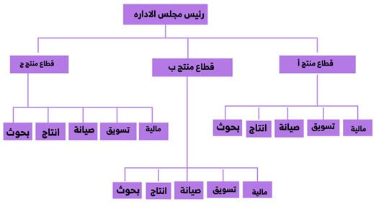
أنواع الهيكل التنظيمي
Chapter
03
2) الهيكل القطاعي
www.midocean.ae

Slide 35
أنواع الهيكل التنظيمي
Chapter
03
3) هيكل المصفوفة
ضمن هيكل المصفوفة، يقدم الموظفين تقاريرهم إلى العديد من المديرين في وقت واحد، فوجود مشرفين متعددين يسمح بالتفاعل على مستوى الشركة وتسليم المشروع بشكل أسرع. وعادةً ما يتم استخدام هيكل المصفوفة من قبل المنظمات الكبيرة متعددة الجنسيات.
تشمل مزايا هذا النوع من الهياكل ما يلي: (توفير بيئة عمل مرنة- تعزيز عملية صنع القرار المتوازنة- تعزيز التواصل المفتوح والموارد المشتركة عبر الشركة)
تشمل العيوب المحتملة ما يلي: (خلق ارتباك حول السلطة الوظيفية- قد يكون تتبع الميزانيات والموارد أمرًا صعبًا- الحد من كفاءة مؤشرات الأداء الرئيسية).
www.midocean.ae

Slide 36
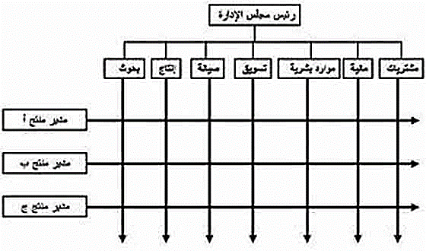
أنواع الهيكل التنظيمي
Chapter
03
3) هيكل المصفوفة
www.midocean.ae

Slide 37
أنواع الهيكل التنظيمي
Chapter
03
4) هيكل الفريق
في هيكل الفريق، يتم تجميع الموظفين في فرق قائمة على المهارات للعمل على مهام محددة بينما يعمل الجميع نحو هدف مشترك، وهذه الفرق قادرة على حل المشكلات واتخاذ القرارات دون جلب أطراف ثالثة؛ وغالبًا ما يكون هيكل الفريق هيكلًا مرنًا يسمح للموظفين بالانتقال من فريق إلى فريق آخر أثناء إكمال المشاريع. ويركز هذا الهيكل على حل المشكلات وتعاون الموظفين.
تشمل مزايا هذا النوع من الهياكل ما يلي: (المساعدة في تبسيط عمليات المنظمة من خلال تفكيك الصوامع- تمكين المزيد من سلطة اتخاذ القرار مع الحد الأدنى من الإدارة- زيادة المرونة بالتركيز على الخبرة بدلًا من الأقدمية).
تشمل العيوب المحتملة ما يلي: (تناقص اتساق المنظمة- الحد من التواصل بالمهام الأخرى- زيادة احتمالات الصراع بين الموظفين).
www.midocean.ae

Slide 38
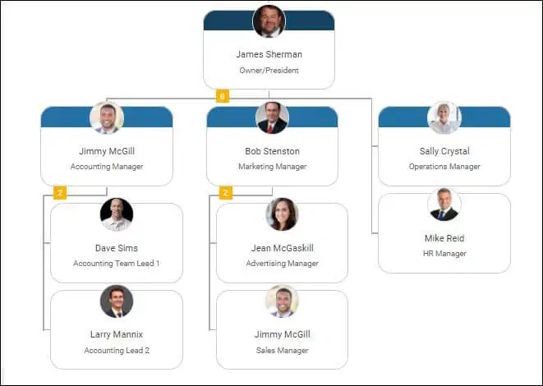
أنواع الهيكل التنظيمي
Chapter
03
4) هيكل الفريق
www.midocean.ae

Slide 39
أنواع الهيكل التنظيمي
Chapter
03
5) هيكل شبكة العلاقات
في هيكل شبكة العلاقات، سينسق المديرون في المنظمة العلاقات مع الكيانات الداخلية والخارجية لتقديم منتجاتهم أو خدماتهم؛ على سبيل المثال، ستركز شركة البيع بالتجزئة فقط على بيع الملابس ولكنها ستستعين بمصادر خارجية (كشراكة) لتصميم وإنتاج هذه الملابس. ويركز هذا الهيكل على التواصل والعلاقات المفتوحة أكثر من التسلسل الهرمي.
تشمل مزايا هذا النوع من الهياكل ما يلي: (إعطاء المنظمة المزيد من الرشاقة والمرونة- السماح للشركة الأساسية بالتركيز على أفضل ما لديها- المساعدة في خفض التكاليف من خلال الاستعانة بمصادر خارجية).
تشمل العيوب المحتملة ما يلي: (ازدواجية الخدمات والموارد- خلق ارتباك حول وظائف معينة والوصف الوظيفي لها- تزداد تعقيدًا وصعوبة في إدارتها).
www.midocean.ae

Slide 40
أنواع الهيكل التنظيمي
Chapter
03
5) هيكل شبكة العلاقات
النواة أو المركز
التصاميم شركة في كندا
حسابات مستحقة القبض مقدمة من شركة في الولايات المتحدة
النقل مقدمة من شركة في كوريا
التوزيع مقدمة من شركة في أوروبا
التصنيع مقدمة من شركة في آسيا
www.midocean.ae

Slide 41
أنواع الهيكل التنظيمي
Chapter
03
6) الهيكل الهرمي
في الهيكل التنظيمي الهرمي، يتم تجميع الموظفين وتعيين مشرف لهم؛ إنه النوع الأكثر شيوعًا من الهيكل التنظيمي. وقد يتم تجميع الموظفين معا حسب وظيفتهم أو المهام الموكلة إليهم أو الموقع الجغرافي أو نوع المنتجات أو الخدمات التي يقدمونها؛ وغالبًا ما يتم تصوير هذا الهيكل على أنه هرم نظرًا لوجود مستويات إدارية أو مستويات سلطة من الأعلى (على سبيل المثال، الرئيس التنفيذي أو رئيس مجلس الإدارة) إلى أسفل (على سبيل المثال، الموظفين في مستوي الإدارة المباشرة).
تشمل مزايا هذا النوع من الهياكل ما يلي: (وضع مستويات محددة بوضوح للسلطة- تعزيز العمل الجماعي والولاء داخل القسم- تعزيز فرص تطوير الموظفين وترقيتهم).
تشمل العيوب المحتملة ما يلي: (تقييد التعاون علي مستوي المنظمة- تقييد الابتكار- خلق البيروقراطية).
www.midocean.ae

Slide 42
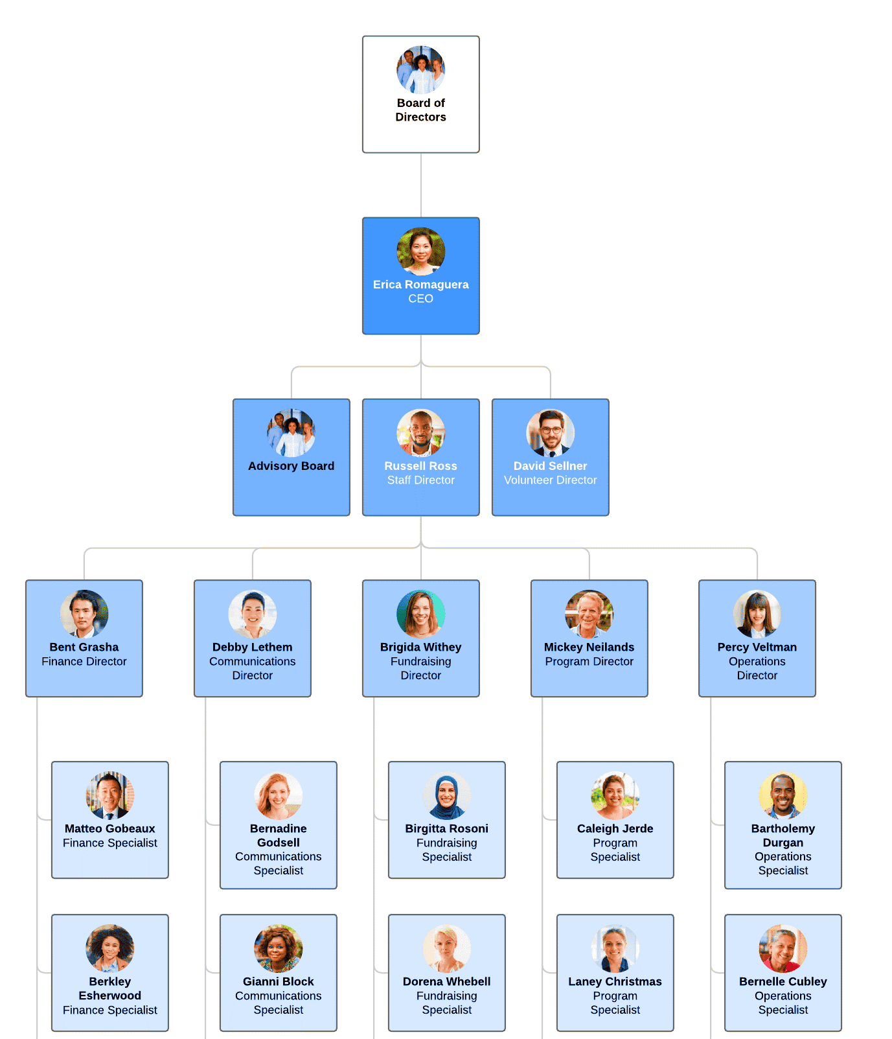
أنواع الهيكل التنظيمي
Chapter
03
6) الهيكل الهرمي
www.midocean.ae

Slide 43
أنواع الهيكل التنظيمي
Chapter
03
7) الهيكل التنظيمي الأفقي
في الهيكل التنظيمي الأفقي يتم إزالة مستوى الإدارة الوسطى، ولذلك هناك القليل من الفصل بين الموظفين على مستوى الإدارة المباشرة والإدارة العليا؛ ويُمنح الموظفون في الهيكل التنظيمي الأفقي مزيدًا من المسؤولية وسلطة اتخاذ القرار دون ضغوط أو إشراف هرمي معتاد، ويمكن أن يكون الموظفين أكثر إنتاجية في كثير من الأحيان. ويتم استخدام هذا النوع من الهياكل في الغالب من قبل الشركات الصغيرة والشركات الناشئة في مراحلها المبكرة لأنها غالبًا ما يكون لديها عدد أقل من الموظفين والمشاريع لإدارتها؛ وقد يشار إلى الهيكل الأفقي أيضًا باسم "الهيكل المسطح".
تشمل مزايا هذا النوع من الهياكل ما يلي: (خفض تكاليف الميزانية بسبب نقص الإدارة الوسطى- بناء العلاقات بين الموظفين والرؤساء- تسهيل عملية اتخاذ القرار بشكل أسرع وأسهل).
تشمل العيوب المحتملة ما يلي: (تتطلب تخطيطًا مكثفًا حتى تكون فعالة- إحداث ارتباك بشأن من يتخذ القرارات- تطلب وجود خطط طوارئ لحل النزاعات).
www.midocean.ae

Slide 44
أنواع الهيكل التنظيمي
مدير
موظف
موظف
موظف
موظف
موظف
Chapter
03
7) الهيكل التنظيمي الأفقي
www.midocean.ae

Slide 45
خاتمة
Chapter
03
تناولنا خلال هذه المحاضرة مكونات الاتصال التنظيمي، والتي اشتملت على: (الأهداف.- الأفراد-المهمة-​
الوسائل التكنولوجية- الهيكل التنظيمي).
وتعرفنا على أنواع الهياكل التنظيمية ومميزات وعيوب كل منها.
www.midocean.ae

Slide 46
Chapter
المرجع العربية
03
بشار حزي، الاتصال التنظيمي، (سوريا: منشورات الجامعة الافتراضية السورية، 2020).
بشير العلاق، الاتصال في المنظمات العامة بين النظرية والممارسة، (عمان: دار اليازوري، 2014).
حسن حسين زيتون وكمال عبد الحميد زيتون، البنائية من منظور ابستمولوجي وتربوي، ط1، (الإسكندرية، 1992).
حسن عماد مكاوي، تكنولوجيا الاتصال الحديثة في عصر المعلومات، (القاهرة: الدار المصرية اللبنانية، 1993).
غريب عبد السميع غريب، الاتصال والعلاقات العام في المجتمع المعاصر، (الإسكندرية: مؤسسة شباب الجامعة، 1996).
كاظم محمود خضير، الاتصال الفعال في إدارة الأعمال، ط 1، (القاهرة: دار صفا للنشر، 2010).
محمد منير حجاب، الاتصال الفعال للعلاقات العامة، ط1، (القاهرة: دار الفجر للنشر والتوزيع، 2007).
محمود عودة، أساليب الاتصال والتغيير الاجتماعي، (بيروت: دار النهضة العربية، 1988).
مصطفى حجازي، الاتصال الفعال في العالقات الإنسانية والإدارة، (بيروت: دار الطليعة، 1982).
www.midocean.ae

Slide 47
Chapter
المراجع الأجنبية
03
Coffelt, Tina A. And Frances L. M. Smith. “Exemplary and Unacceptable Workplace Communication Skills.” Business and Professional Communication Quarterly 83 (2020): 365 - 384.
Coffelt, Tina A., D. W. Grauman And Frances L. M. Smith. “Employers’ Perspectives on Workplace Communication Skills: The Meaning of Communication Skills.” Business and Professional Communication Quarterly 82 (2019): 418 - 439.
Coffelt, Tina A., Samantha Jo Cosgrove And Bremen Vance. “Measuring Business and Professional Communication Skills.” Business and Professional Communication Quarterly 85 (2022): 169 - 191.
Čuić Tanković, Ana, Jelena Kapeš And Valentina Kraljić. “IMPORTANCE OF SOFT SKILLS AND COMMUNICATION SKILLS IN TOURISM: VIEWPOINT FROM TOURISTS AND FUTURE TOURISM EMPLOYEES.” Tourism In Southern And Eastern Europe (2021).
Demirdağ, Seyithan. “Communication Skills and Time Management as The Predictors of Student Motivation.” (2021).
Fahmi, Idham And Hapzi Ali. “Determination of Career Planning And Decision Making: Analysis Of Communication Skills, Motivation And Experience (Literature Review Human Resource Management).” Dinasti International Journal of Management Science (2022).
Frederick P. Morgeson And David A. Hofmann, The Structure and Function of Collective Constructs: Implications for Multilevel Research and Theory Development, Academy of Management Review, (1999). Vol. 24, No. 2, P.249-256.
Harold D. Lasswell (2007) The Structure and Function of Communication in Society, İletişim Kuram Ve Araştırma Dergisi, P.215-228.
Ismat Abdal-Haqq, Constructivism in Teacher Education Considerations For Those Who Would Link Practice To Theory, (1998).
Kleckner, Mary Jae And Nikolaus T. Butz. “Developing Entry-Level Communication Skills: A Comparison Of Student And Employer Perceptions.” Business And Professional Communication Quarterly 85 (2022): 192 - 221.
www.midocean.ae

Slide 48




Thank You

